Slide 1
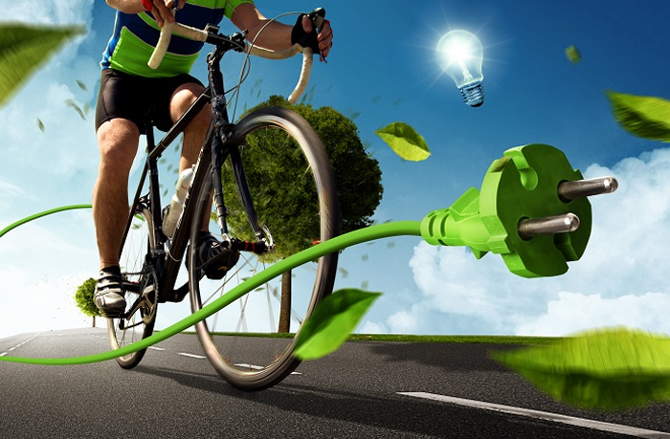
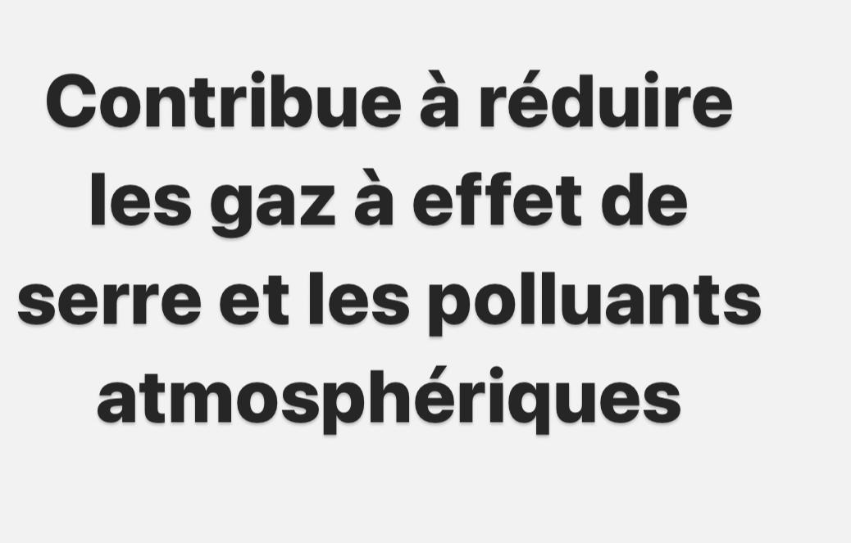
Le vélo, un atout pour l’environnement
Bénéfique pour l’atmosphère et pour la santé de l’être humain
Keyla
Philippe

